Slide 1


Aldo Carera
La concezione sindacale CISL:
le origini
FP CISL - 10, 11, 17 febbraio 2026
File: FP 5 – febbraio 2026

Slide 2

1. Una lunga storia (cenno)
2. Quattro concetti guida
Democrazia
Partecipazione
Associazione
Contrattazione
3. Una strada certa
I INDICE

Slide 3
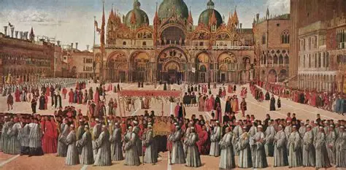

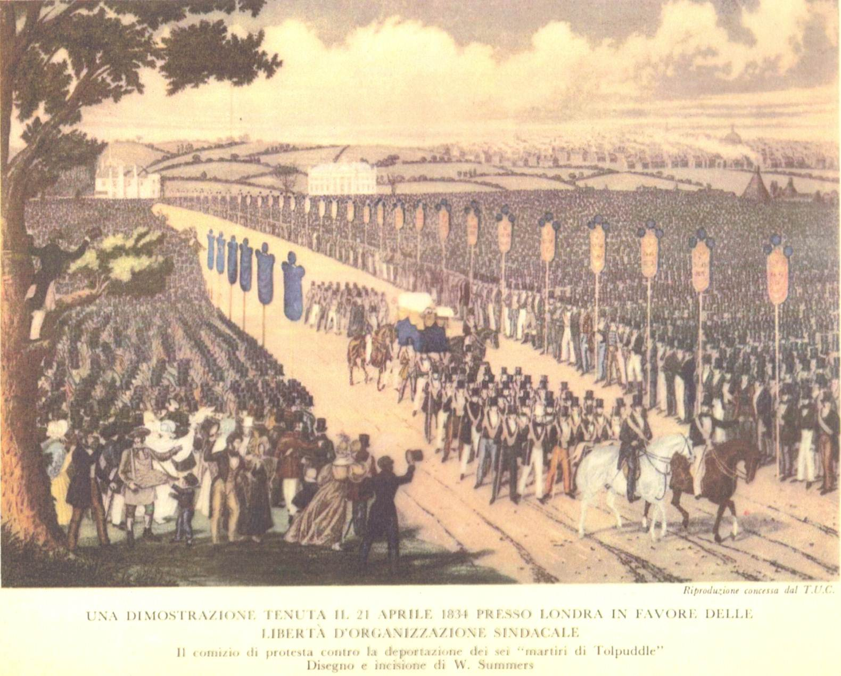
Il sindacato prima del sindacato
Aderire
e/o
appartenere

Slide 4
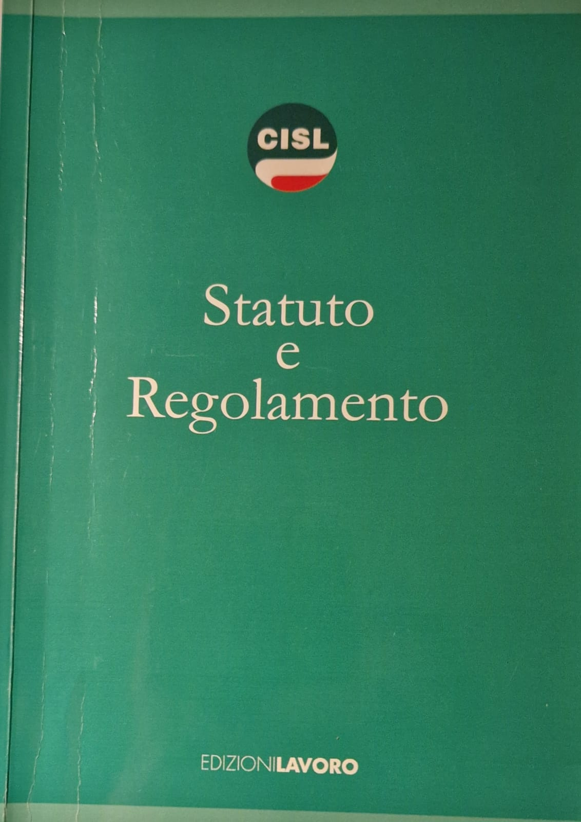
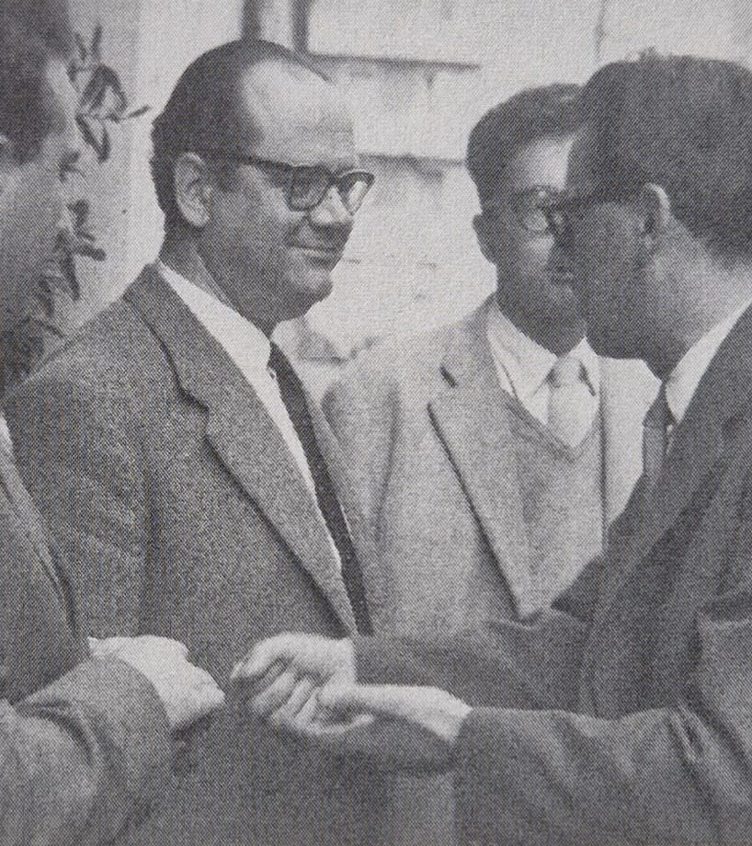
Il filo conduttore:
l’art. 2 dello Statuto
confederale
Mario Romani
(1917-1975)

Slide 5

1.
La democrazia

Slide 6
Art. 2: “… al rispetto della persona devono ordinarsi società e Stato..”

Slide 7
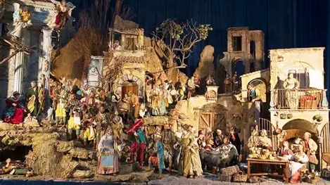
un contesto «ordinato» (?)
Benino

Slide 8
Ordine democratico
(Costituzione)
Democrazia pluralista e partecipativa
  (corpi intermedi)
Uguaglianza sostanziale
Cittadinanza attiva
vs regimi autoritari

Slide 9

2.
La partecipazione

Slide 10
Art. 2: “… giusta soddisfazione dei suoi bisogni materiali, intellettuali e morali…”
“… ritiene necessaria … la partecipazione dei lavoratori alla gestione dell’unità produttiva … alla programmazione dell’attività economica … all’attuazione di radicali riforme … nell’interesse della collettività …”

Slide 11
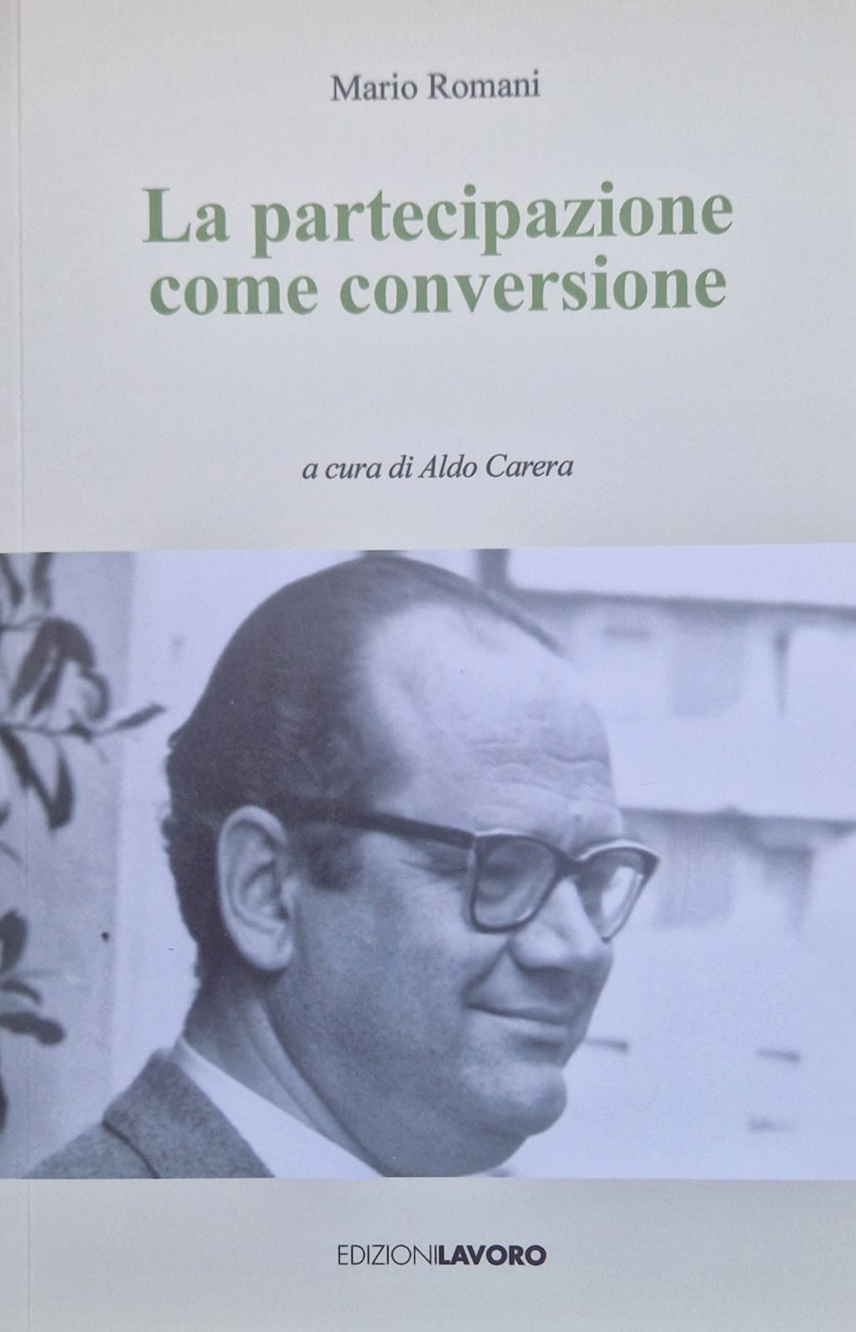
Come una conversione
… non è una denuncia o una rivendicazione …
… è uno sforzo di conversione personale e di innovazione istituzionale o strutturale verso un mondo più umano, più cristiano»
emancipazione vs estraneità
(comunità)

Slide 12
“Nel rispetto dei reciproci ruoli”
Terreno naturale dell’autonomia sindacale
Riconoscimento della pluralità degli attori e dei luoghi relazionali
Individuazione degli interessi condivisi
Rafforzamento delle istanze democratiche

Slide 13

La partecipazione richiede «uno sforzo tremendo»
Due condizioni:
associazione autentica, libera e consapevole
formazione continua, diffusa

Slide 14

3.
L’associazione

Slide 15
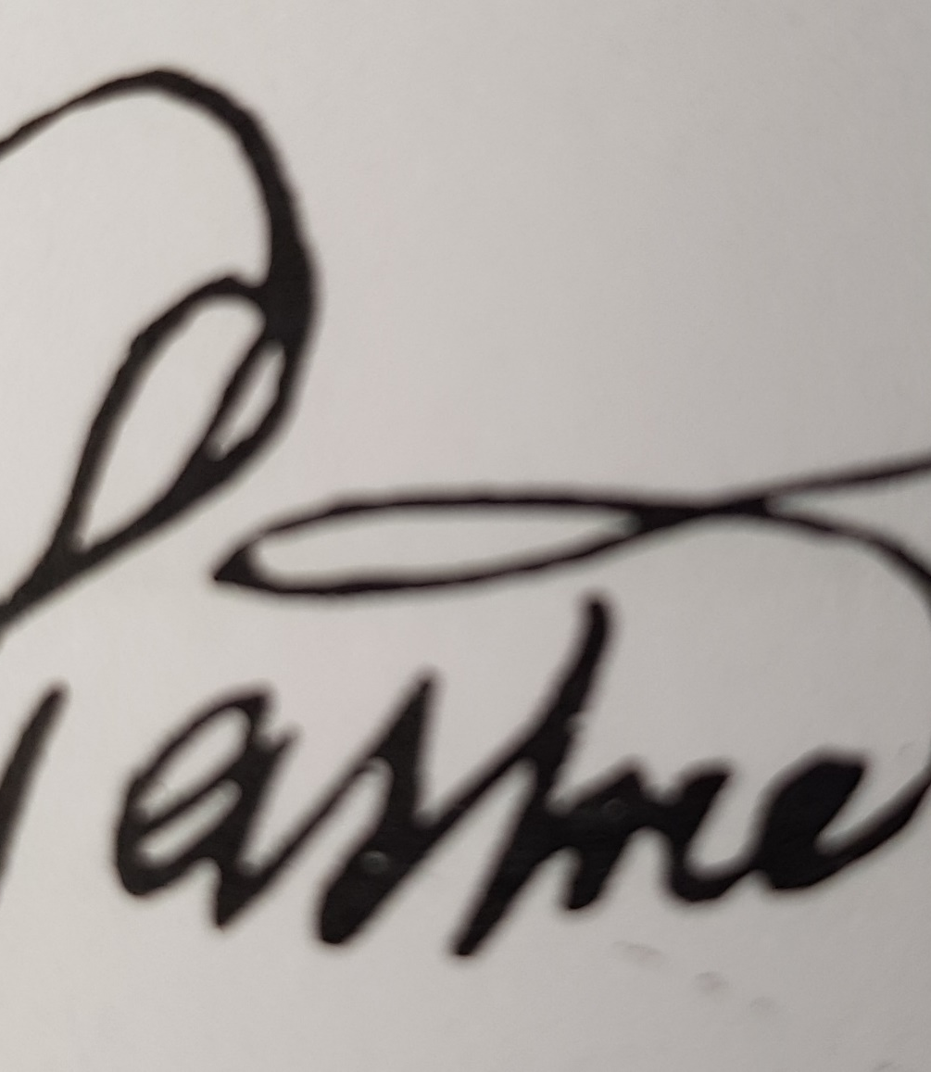
“… una sola necessaria condizione:
l’adesione libera e volontaria
dei lavoratori…”

Slide 16
Centralità della persona lavoratore
(aconfessionale)
Libertà associativa (scelta)
(aderire e appartenere)
Autonomia sostanziale
(non autoreferenziale)
Soggetto politico
(apartitico)

Slide 17
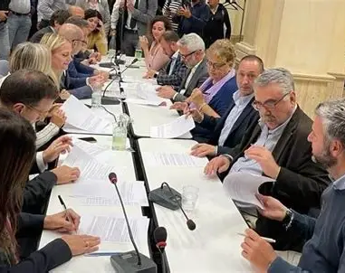
4.
La contrattazione

Slide 18
Identitaria (non solo procedura)
Strumento di emancipazione
Sovranità contrattuale (autolegittimazione)
Libero accordo tra le parti (Diritto privato)

Slide 19
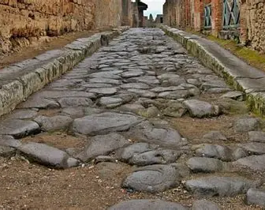
3. Una strada certa

Slide 20
Una strada certa
«Gli uomini liberi, quando sono in coscienza convinti della bontà, della giustezza di una certa strada, [fanno] tutto quello che possono fare con i mezzi che hanno a loro disposizione …
M. Romani, Risorgimento sindacale, p. 329

Slide 21
… una strada certa
… per percorrerla malgrado ogni ostacolo, nell’interesse non solo di una organizzazione o di un gruppo, ma nell’interesse di tutti»
(M. Romani, Il risorgimento sindacale in Italia, pp. 329)

Slide 22
Appartenere:
lo “spirito vivo” della Cisl
«… è un modo di esprimere l’aspirazione diffusa alla vera libertà, alla consapevolezza autentica, al desiderio di assunzione di responsabilità per tutti e per ciascuno in tutti i momenti, in tutte le fasi della vita personale e sociale …»
(M. Romani, Il risorgimento sindacale in Italia, pp. 342-343)

Slide 23


“Ti sei accorto …”

Slide 24


Slide 26

CIL 1920
Disegno di legge sulla partecipazione.
“ardito” ( fuori dagli schemi/coraggioso)
“civile” (alternativo al controllo operaio)
“logico” (realista/riformista)

